Slide 1
Recherche transformative sur le genre, de la rédaction de propositions à l'évaluation
Presenter's Name: Eileen Nchanji, Cosmas Lutomia, et Eveline Compaore
Gender and Social inclusion expert, Alliance of Bioversity International & CIAT/INERA
05 Février 2025

Slide 2
Plan
Comment intégrer l'égalité de genre et l'inclusion sociale dans la rédaction de propositions de recherche
  Où en sommes-nous sur l'agenda du genre
  Cadres
  Attentes diverses des donateurs
  Outils/guides
  Exemples concrets
Comment appliquer des approches transformatrices sur le genre – outils et directives
  Où en sommes-nous
  Approches transformatrices sur le genre – WorldFish/FAO, plateforme d'impact sur le genre/GTA COP
  Indicateurs transformatrices sur le genre
  Quelques exemples concrets
Comment développer une communication inclusive sur le genre
  Sur quoi se concentrer
  Quelques exemples concrets

Slide 3
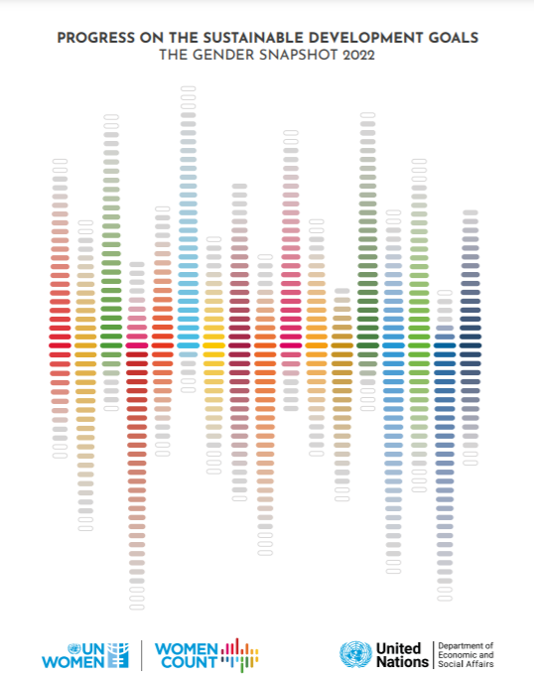
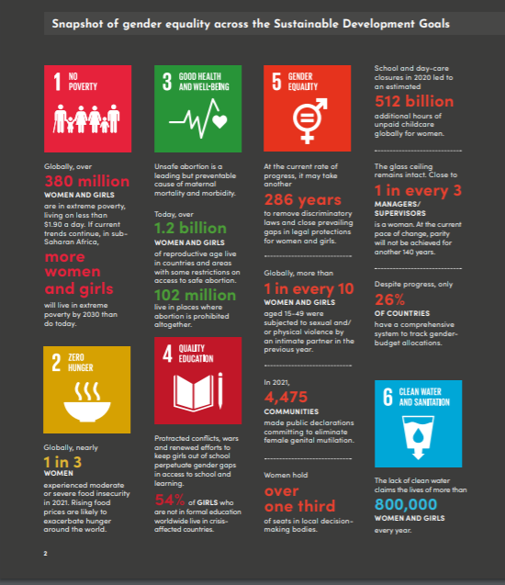
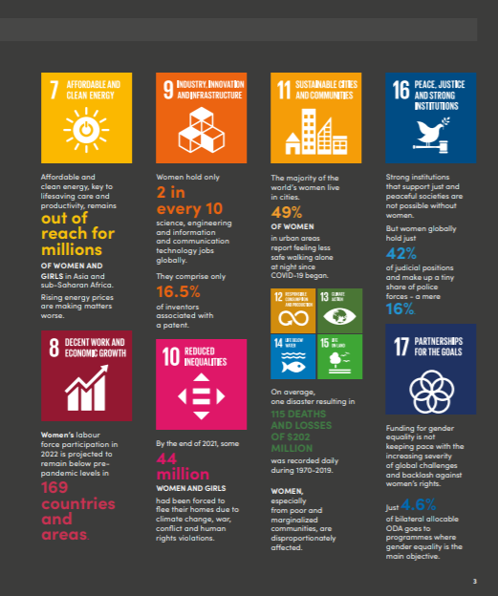
La longue route vers l'égalité des genres…
Sur la trajectoire actuelle, à 300 ans de l'égalité de genre

Slide 4
ODD 5: Parvenir à l’égalité des sexes et autonomiser toutes les femmes et les filles…
Objectifs:
5.1 Mettre fin à toutes les formes de discriminations à l’égard de toutes les femmes et filles partout dans le monde.
5.2 Éliminer toutes les formes de violences à l’égard de toutes les femmes et filles dans les sphères publiques et privées, y compris la traite et l’exploitation sexuelle et autres types d’exploitation.
5.3 Éliminer toutes les pratiques préjudiciables, telles que le mariage des enfants, le mariage précoce et forcé et les mutilations génitales féminines.
5.4 Reconnaître et valoriser le travail de soins et domestique non rémunéré par la fourniture de services publics, d’infrastructures et de politiques de protection sociale et la promotion de la responsabilité partagée au sein du ménage et de la famille, selon les contextes nationaux.
5.5 Assurer la pleine et effective participation des femmes et l’égalité des chances d’accès aux fonctions de direction à tous les niveaux de décision dans la vie politique, économique et publique.
5.6 Assurer l’accès universel à la santé sexuelle et reproductive et aux droits reproductifs, comme convenu conformément au Programme d’action de la Conférence internationale sur la population et le développement et à la Plateforme d’action de Beijing et aux documents finaux de leurs conférences d’examen.
5.A Entreprendre des réformes pour donner aux femmes des droits égaux aux ressources économiques, ainsi qu’un accès à la propriété et au contrôle des terres et autres formes de propriété, aux services financiers, à l’héritage et aux ressources naturelles, conformément aux lois nationales.
5.B Améliorer l’utilisation des technologies habilitantes, en particulier les technologies de l’information et de la communication, pour promouvoir l’autonomisation des femmes.
5.C Adopter et renforcer des politiques solides et des législations applicables pour la promotion de l’égalité des sexes et l’autonomisation de toutes les femmes et filles à tous les niveaux.

Slide 5
Comment réfléchir et planifier l’égalité des sexes et l’inclusion sociale (GESI) dans le processus de rédaction de propositions

Slide 6
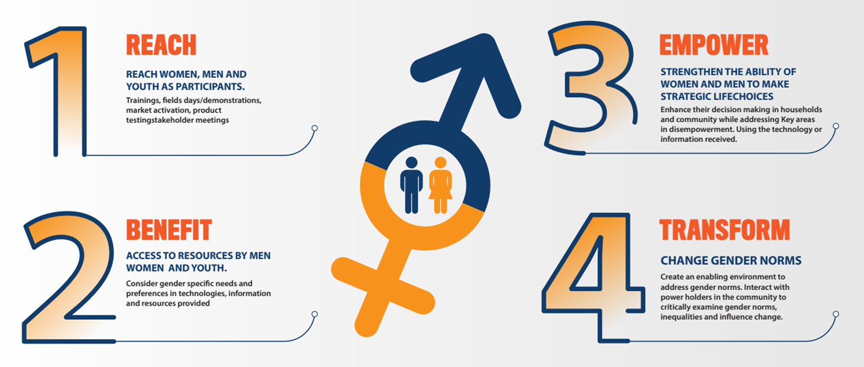
Considérations GESI dans la conception de projets et l’élaboration de propositions
Le cadre Atteindre-Bénéficier-Autonomiser-Transformer (RBET) aide les chercheurs à aligner leurs activités avec le niveau d’intégration de genre visé dans leurs projets.
Cadres de genre
Nchanji, E. (2021) Cadres de genre. [Infographie sur la manière d’intégrer concrètement le genre dans votre recherche en utilisant le cadre Atteindre, Bénéficier, Autonomiser et Transformer.] 1 p. https://hdl.handle.net/10568/113188

Slide 7
Considérations GESI dans la conception de projets et l’élaboration de propositions
Intégrer le GESI dans la conception de projets et la rédaction de propositions de recherche nécessite non seulement d’incorporer le GESI dans les activités, mais aussi de mesurer sa contribution à la résolution des problèmes de genre (MEL) et de communiquer efficacement les résultats et les leçons apprises.

Slide 8
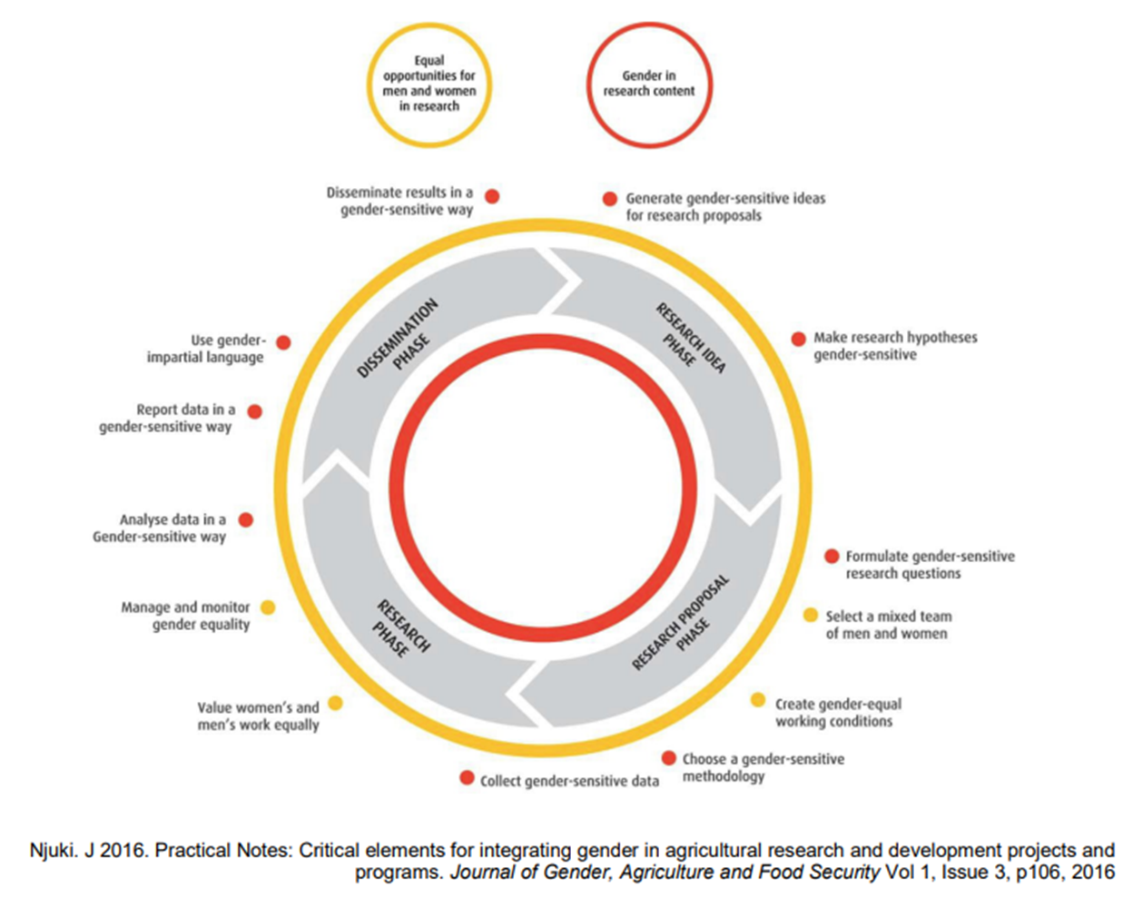
Composition de l’équipe des lignes directrices sur le genre Rédaction de propositions
Expert ou conseiller en genre
Nombre presque égal d’hommes et de femmes dirigeant la proposition
Sexe du PI (de préférence une femme qui est également experte)
Bénéficiaires – ventilés par sexe et genre – l’intersectionnalité doit être prise en compte – aborder l’inégalité de genre est essentiel, il faut une analyse de genre
Les parties prenantes doivent être consultées, en particulier les marginalisées
Soutien à l’amélioration des propositions

Slide 9
Intégration du genre dans la rédaction de propositions
Réfléchir et intégrer le genre dans les différents composants ci-dessous;
Note conceptuelle
Description du programme
Objectifs de recherche
PMF - Livrables du projet – activités/résultats ; indicateurs quantitatifs et qualitatifs
Modèle logique ; exigences de suivi, d’évaluation et de rapport
Budgets
Les équipes de conception doivent s’assurer que toutes les questions d’égalité des sexes sont intégrées tout au long de la proposition plutôt que dans les sections sur le genre.
La perspective de genre est essentielle du début à la fin et dans tous les aspects du projet.

Slide 10
Considérations GESI dans la conception de projets et l’élaboration de propositions
Les bailleurs de fonds ont des attentes variées lorsqu’il s’agit d’intégrer des projets de recherche et de conception.
Exemples de stratégies de genre des bailleurs de fonds:
Affaires mondiales Canada (AMC) Genre Échelle de codage
Genre dans le IKI
Fondation Gates Guide d’intégration du genre
IFAD -Document: (ifad.org)
GIZ - Stratégie de genre de la GIZ. Genre rechargé : La vision a besoin d’attitude – L’attitude rencontre l’action
USAID – Politique 2023 d’égalité des genres et d’autonomisation des femmes | Égalité des genres et autonomisation des femmes | Agence des États-Unis pour le développement international (usaid.gov)
IDRC - Égalité des genres | CRDI - Centre de recherches pour le développement international
ACIAR - https://.aciar.gov.au/sites/default/files/2020-08/aciar-gender-guidelines-2020.pdf
Plan UK - 10 conseils pour développer une proposition de projet sensible/transformative au genre

Slide 11
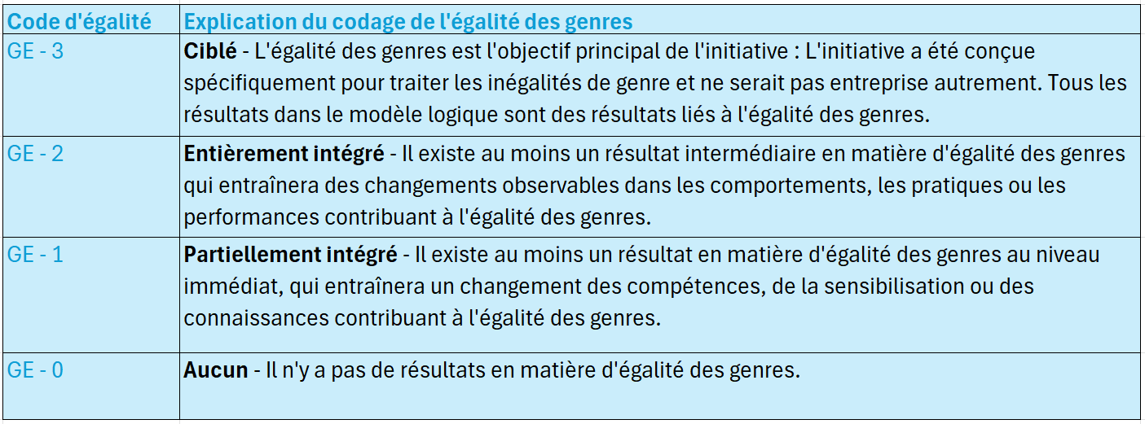
Example of gender scoring card for Global Affairs Canada

Slide 12
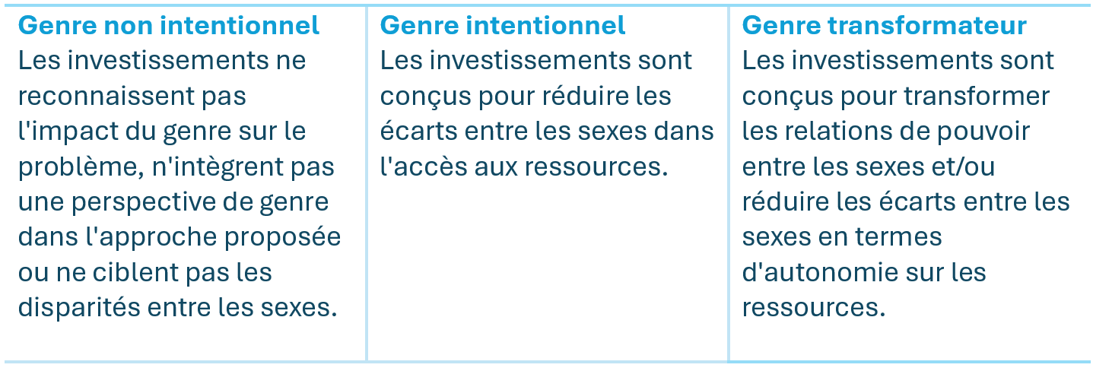
Exemple de guide d'intégration du genre – Fondation Gates
Problème
Population
Contexte
Lacunes
Solution

Slide 13
Exemples de propositions où le genre a été correctement intégré
Beans for Women for Empowerment (Beans4Women) en RDC orientale
BRAINS : Building Equitable Climate-Resilient African Bean & INsect Sectors

Slide 14
Entreprises investissables pour le financement climatique
Formation, mentorat, coaching et démonstration en entrepreneuriat, leadership et plaidoyer dispensés aux femmes et aux jeunes acteurs des chaînes de valeur des haricots et des insectes.
Des économies améliorées à faible émission de carbone et résilientes au climat dans les corridors de haricots et d'insectes en Afrique subsaharienne
Réseau de champions de l’équité dans les corridors de haricots et d'insectes créé pour promouvoir l’égalité des genres et l’autonomisation.
ULTIMATE OUTCOME
Axé sur le genre(Production & VC)
Adoption de technologies climatiques (VCs).
Résilience climatique et capacité d'adaptation renforcées chez les productrices de haricots et d'insectes, ainsi que chez les jeunes.
Adoption renforcée des technologies agricoles intelligentes face au climat et des solutions favorables à la nature, améliorant la résilience climatique des chaînes de valeur des haricots et des insectes.
Renforcement du pipeline d'entreprises à base de haricots et d'insectes, prêtes à l'investissement, respectueuses du carbone, résilientes au climat et sensibles au genre pour le financement climatique.
RÉSULTATS INTERMÉDIAIRES
Renforcement des compétences commerciales, accès équitable aux ressources et autonomisation des femmes et des jeunes dans la production et les chaînes de valeur à base de haricots et d'insectes.
Amélioration de la compréhension et de l'accès équitable aux technologies agricoles intelligentes face au climat pour les petits producteurs de haricots et d'insectes, les MPME et les coopératives.
Amélioration de l'accès des petits producteurs de haricots et d'insectes, des femmes rurales et des jeunes entrepreneurs aux sources de financement durable pour favoriser l'adoption des technologies d'adaptation au climat.
RÉSULTATS IMMÉDIATS
1. Potential climate finance investors and funds identified, mapped, and linkages brokered with gender-responsive, climate-smart bean and insect enterprise investment projects
1. Identification et prise en compte des barrières critiques et des points d'entrée qui contraignent ou facilitent l'autonomisation des femmes et des jeunes dans les économies de haricots et d'insectes dans la stratégie.
2. {Avec les NARS} Nouvelles technologies à base de haricots et d'insectes intelligentes face au climat développées et adaptées avec les utilisateurs.
1. Évaluation de la vulnérabilité et de l'adaptation (V&A) au changement climatique sensible au genre affinée.
2. Analyse des bénéfices économiques (EBA) réalisée pour identifier la valeur ajoutée et les bénéfices économiques projetés des améliorations spécifiques en agriculture intelligente face au climat dans les chaînes de valeur des haricots et des insectes.
2. {Transversal} Technologies agricoles intelligentes face au climat intégrées à des approches d'inclusion sociale et d'équité de genre, ciblant les productrices et producteurs ainsi que les entreprises à base de haricots et d'insectes dirigées par des femmes et des jeunes.
3. {NARS, secteur privé} Technologies climatiques à base de haricots et d'insectes conditionnées, évaluées, vulgarisées et mises à l’échelle.
3. Plans d’affaires intelligents face au climat et sensibles au genre élaborés pour les entreprises à base de haricots et d’insectes, intégrant des technologies favorables à la nature pour réduire les émissions de carbone et accroître la résilience de leurs opérations et/ou chaînes d'approvisionnement.
RÉSULTATS
3. Formation, mentorat, coaching et démonstration en entrepreneuriat, leadership et plaidoyer dispensés aux femmes et aux jeunes acteurs des chaînes de valeur des haricots et des insectes.
5. Méthodologies de traçabilité alimentaire numérique et systèmes de certification biologique développés ou adaptés avec les producteurs, entreprises et acteurs du marché alimentaire de haricots et d’insectes.
4. Renforcement des capacités des petits producteurs de haricots et d'insectes, des MPME et des acteurs des chaînes de valeur pour produire, distribuer et commercialiser des biens et services agricoles intelligents face au climat.
4. Gamme élargie de services financiers inclusifs, de services d'information sur le climat et la météo (CWIS) et d'outils d'assurance indexée, fournie aux acteurs des chaînes de valeur des haricots et des insectes.
5. Plateformes de partenariats public-privé établies dans chaque hub pour soutenir la commercialisation et la croissance des entreprises à base de haricots et d’insectes.
4. Réseau de champions de l’équité dans les corridors de haricots et d'insectes créé pour promouvoir l’égalité des genres et l’autonomisation.

Slide 15
Différents donateurs - Stratégie de genre pouvant servir de guide
GAC - https://www.international.gc.ca/world-monde/funding-financement/gender_equality_toolkit-trousse_outils_egalite_genres.aspx?lang=eng
SDC - https://www.eda.admin.ch/deza/en/home/strategie-21-24/gender.html
FCDO - Stratégie Internationale pour les Femmes et les Filles 2023 à 2030 (publishing.service.gov.uk)

Slide 16
Questions et Réponses – 5 minutes

Slide 17
Comment appliquer des approches transformatrices de genre – outils et directives

Slide 18
Que fait GTA pour promouvoir l'égalité ?
Encourage un examen critique des sources d'inégalités – causes profondes – dynamiques de genre, rôles et normes.
Identifie et renforce les normes positives pour créer un environnement favorable à l'égalité.
Améliore le statut des femmes, des filles et des groupes marginalisés.
Modifie les structures sociales, les politiques, les systèmes et les normes qui soutiennent ou valident les disparités de genre.
→ Changer les normes sociales est une tâche ardue qui nécessite des stratégies locales, constructives et multiformes, ainsi que le soutien de divers secteurs et parties prenantes (FAO, 2024).

Slide 19
Indicateurs Transformateurs de Genre
Lorsqu'un GTA (Approche Transformative de Genre) est conçu et mis en œuvre, il doit être surveillé et évalué.
Les indicateurs de changement transformateur de genre doivent être intégrés dans les cadres de suivi et d'évaluation pour mesurer les résultats attendus.
Quels sont les indicateurs de GTA?
  Ce sont des métriques (qualitatives et quantitatives) utilisées pour évaluer:
  La participation, les rôles, le leadership, la prise de décision – l'autonomisation et les avantages des femmes et des hommes dans diverses activités, par exemple l'agriculture.
  La remise en question active et le changement des normes restrictives, des politiques et des structures de pouvoir.
  Question : expériences des participants:
  Pensez à un exemple où un changement de politique ou de pratique dans l'agriculture a conduit à une évolution des rôles de genre dans votre communauté. Quels étaient les indicateurs quantitatifs et qualitatifs que vous avez utilisés ?

Slide 20
Concevoir des Indicateurs de Genre Transformateurs et Complets
Identifier les domaines clés de l'égalité de genre à mesurer – connaissances, compétences, accès à l'information, autonomie, pouvoir, influence, prise de décision, participation, représentation et leadership (FAO, 2022).
Prendre en compte l'intersectionnalité dans le processus de conception des indicateurs.
Reconnaître les perspectives internes lors de la mesure des changements transformateurs de genre.
Élaborer des indicateurs de résultats et identifier les changements progressifs à mesurer.
Établir un équilibre entre les indicateurs qualitatifs et quantitatifs.
Faire correspondre la conception de la recherche aux objectifs globaux et aux ressources disponibles.
Distinguer entre portée, bénéfices, autonomisation et indicateurs de changement transformateur de genre.

Slide 21
Quel sont les indicateurs?
Une variable quantitative ou qualitative qui représente une approximation d'une caractéristique, d'un phénomène ou d'un changement d'intérêt (par exemple, l'efficacité, la qualité ou le résultat). Les indicateurs peuvent être utilisés pour suivre les recherches ou pour aider à évaluer, par exemple, les performances organisationnelles ou de recherche.
Indicateurs quantitatifs
Mesurent des quantités, généralement basées sur un produit ou un service physique ou tangible pouvant être mesuré.
Nombre de ….
Pourcentage de ...
Indicateurs qualitatifs
Mesurent les opinions, les attitudes, les croyances ou d'autres traits.
Ces aspects peuvent être moins tangibles.
Satisfaction
Opinion d'un bénéficiaire ciblé (favorable/défavorable)
Description d'un scénario, d'un contexte ou d'un ensemble de critères

Slide 22
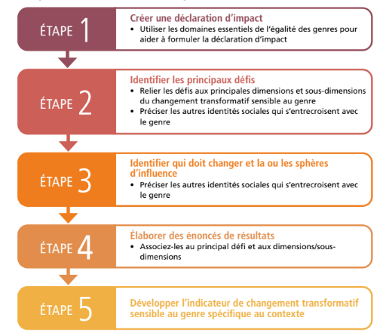
Processus en cinq étapes pour développer des indicateurs de changement transformateur de genre
Synthétiser une vision du changement basée sur les objectifs d'égalité de genre pour orienter l'action transformative.
Se concentrer stratégiquement sur les barrières systémiques pour élaborer des stratégies ciblées qui traitent les causes profondes des disparités de genre.
Identifier les agents de changement et leur influence dans le contexte local pour s'assurer que les efforts en faveur de l'égalité de genre s'ancrent dans la réalité.
(FAO, FIDA, PAM & CGIAR GENDER, 2025)

Slide 23
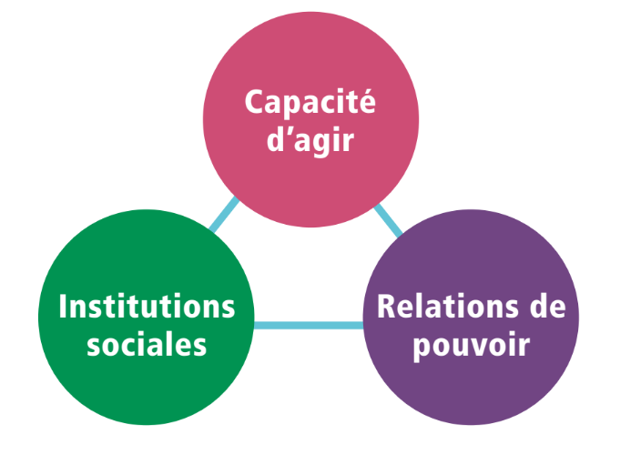
Mesurer les progrès vers l'égalité de genre
Le changement transformateur de genre est un processus qui englobe:
  a) la capacité d'agir,
  b) les relations de pouvoir,
  c) les institutions sociales (formelles et informelles).
Les sphères d'influence où le changement transformateur de genre peut être mesuré incluent:
  a) le niveau individuel,
  b) le niveau des ménages,
  c) le niveau communautaire,
  d) le niveau organisationnel,
  e) le niveau macro.
(FAO, FIDA, PAM & CGIAR GENDER, 2025)

Slide 24
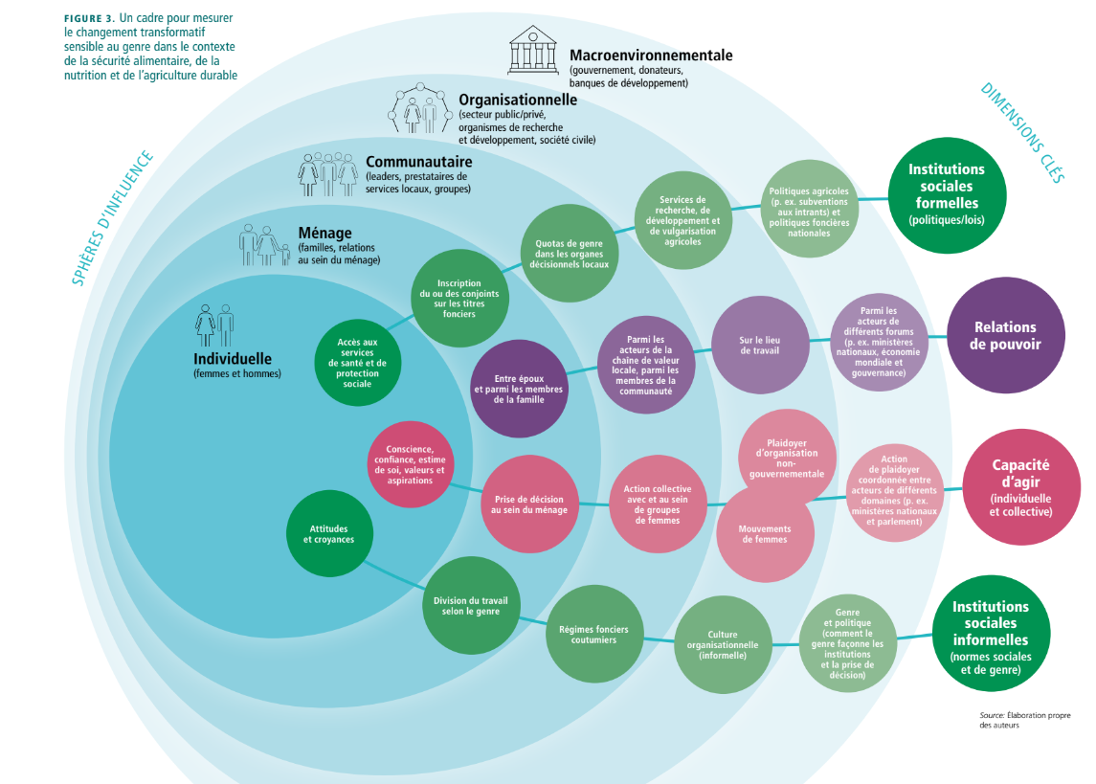
Cadre
(FAO, FIDA, PAM & CGIAR GENDER, 2025)

Slide 25
Exemple Cas 1
EKATA de CARE International (Autonomisation par la Connaissance et l'Action Transformatrice) au Burundi (depuis 2016) – centré sur (CGIAR GENDER PLATFORM, 2021):
Développement des compétences des femmes en négociation, leadership, gestion des conflits et travail collectif pour le changement.
Remise en question des normes en réunissant des hommes et des dirigeants pour discuter des changements de normes qui mènent à l'inégalité et à la violence.
Contestation des croyances discriminatoires et des normes sociales par la réflexion, le dialogue communautaire et l'action collective..
Indicateurs de transformation mesurés:
    →Taux d'adoption des technologies améliorées
    → Productivité
    → Diversité alimentaire pour les femmes
    → Revenus/patrimoine
    → Autonomisation des femmes
Question : Avons-nous des expériences à partager dans la salle ?

Slide 26
Point Clé:
Intégrer des indicateurs transformateurs de genre dans tous les programmes agricoles.
Impliquer activement les communautés locales dans l'élaboration et la mise en œuvre des politiques et programmes agricoles.
Établir des cadres robustes pour évaluer en continu l'efficacité des stratégies transformatrices de genre.
Encourager les partenariats entre les gouvernements, les ONG et les leaders communautaires pour amplifier l’impact de ces initiatives.
Y a-t-il un besoin ou une demande pour un groupe d’entraide sur les indicateurs et le suivi des GTA? Pour évaluer en continu l’efficacité des stratégies transformatrices de genre.

Slide 27
Exemple Cas 2
Le programme de formation professionnelle du Gouvernement Népalais pour les Agents Communautaires de Santé Animale (CAHW) destiné aux individus de ces communautés a permis:
L'accès à des formations et des opportunités d'emploi pour les femmes rurales dans des activités de nature non manuelle.
De permettre aux individus ruraux éduqués de travailler dans des emplois moins intensifs en main-d'œuvre au sein de leur village.
De permettre aux individus ruraux éduqués de soutenir leur communauté dans la gestion du bétail.
De constituer un tremplin vers d'autres opportunités d'emploi dans le secteur agricole.
Indicateurs utilisés:
→ Attitudes envers le genre
→Orientation comportementale des jeunes femmes au sein des ménages

Slide 28
Questions et réponses – 5 minutes

Slide 29
Comment développer une communication inclusive en matière de genre

Slide 30

Inclusive communication should consider:
Équité et Représentation
Accessibilité
Approche Participative
Messages sans Stéréotypes
Sensibilité et Inclusion

Slide 31
Publics cibles et approches de communication
Canal de communication | Approche sensible au genre
Radio communautaire | Diffuser des programmes axés sur le genre dans les langues locales, en veillant à ce que les voix des femmes soient mises en avant.
SMS et plateformes mobiles | Envoyer des conseils financiers, des mises à jour sur les marchés et des messages basés sur les droits aux réseaux de femmes.
Supports imprimés | Utiliser des récits visuels et des infographies pour les publics ayant de faibles niveaux d'alphabétisation.
Médias sociaux et outils numériques | Exploiter WhatsApp, Facebook et YouTube pour engager les jeunes et les femmes habituées aux technologies.

Slide 32
Publics cibles et approches de communication
Canal de communication | Approche sensible au genre
Réunions et dialogues de village | Assurer des espaces sécurisés pour la participation des femmes et des groupes de discussion réservés aux femmes.
Manuscrits et articles scientifiques | Publier des recherches pour informer le milieu académique, les partenaires de développement et les donateurs sur les interventions et innovations sensibles au genre.
Blogs et études de cas multimédias | Mettre en avant des histoires de réussite et diffuser les leçons apprises sur les pratiques agricoles inclusives et durables pour les genres.
Rapports, notes de politique et dialogues | Partager des rapports basés sur la recherche et des notes de politique avec les dirigeants locaux, les décideurs et les donateurs.

Slide 33
Rédaction de rapports
Objectif clair : Pour qui écrivez-vous ce rapport et pourquoi ?
Un public spécifique
Comprenez-vous les instructions qui vous sont données pour cette mission ? Si ce n’est pas le cas, demandez des éclaircissements.
La clarté et la concision sont essentielles.
La planification et la préparation de votre rapport sont essentielles.
Décidez d’une structure claire avant de commencer à écrire. Cela rendra le processus beaucoup plus facile.
Titre du rapport : Un titre concis indiquant exactement ce que vous recherchez. Votre titre doit être bref, spécifique au sujet et informatif, indiquant clairement l’objectif et la portée de votre étude. Incluez des mots-clés dans votre titre pour permettre aux moteurs de recherche d’accéder facilement à votre travail.

Slide 34
Rédaction de rapports
Table des matières : liste des sections principales et des titres avec numéros de page.
Résumé exécutif : résumé des principales conclusions (optionnel).
Introduction : ce que vous avez recherché et pourquoi.
Méthodologie : ce que vous avez fait et comment vous l'avez fait. Cela est généralement rédigé à la voix passive (par exemple: Les participants ont été invités à remplir le questionnaire joint en Annexe 1 ) plutôt qu'à la voix active (par exemple : J'ai demandé aux participants de remplir le questionnaire joint en Annexe 1).
L'objectif de cette section est de détailler comment vous avez conduit votre recherche afin que d'autres puissent comprendre et reproduire votre approche. Elle doit être aussi concise que possible.
Résultats : ce que vous avez trouvé. Vous présentez les résultats de votre recherche mais ne les interprétez pas.
Discussion : pertinence de vos résultats, comment ils s'intègrent aux autres recherches dans le domaine.
Conclusion : résumé des résultats et conclusions.

Slide 35
Rédaction de rapports
Recommandations : Ce qui doit être fait à la suite de vos conclusions.
Références : Références utilisées dans votre rapport ou mentionnées
NB: Utilisez sci-hub pour accéder aux articles de journaux restreints.
Annexes : Tout matériel supplémentaire qui enrichira votre rapport - Annexes et appendices.
  Tous les sources utilisées dans votre analyse doivent être mentionnées et référencées tout au long de votre rapport.
  Il est essentiel de prévoir un temps suffisant pour la relecture et la révision. Un regard neuf détectera plus d'erreurs et d'omissions qu'un regard fatigué.
  Relisez votre rapport pour corriger les fautes d'orthographe, de grammaire et de ponctuation, qui peuvent donner une mauvaise impression et rendre le rapport difficile à lire.

Slide 36
Développer des guides
Introduction
    À quoi sert ce guide ? - Formateurs de stagiaires, autres chercheurs ou donateurs.
    Sur qui ce guide se concentre-t-il ? - Groupes marginalisés et vulnérables.
    Comment ce guide a-t-il été créé ? - Méthode utilisée pour générer les données pour le guide.
    Encadrer le guide en utilisant une approche sensible au genre.
Exemples de guides:
Guide pratique. L’approche participative pour une gestion plus inclusive et durable des ressources en eau a travers les Comites Locaux de l’Eau, etape par etape: theorie, methodologie et exemples
Guide pratique pour intégrer la dimension de genre dans les plateformes multi-acteurs des systèmes agroalimentaires
Un guide pour mettre en œuvre des programmes de nutrition sensibles au genre
Guide sur les processus et les partenariats pour co-concevoir des ensembles d'innovations socio-techniques pour l'autonomisation des femmes et la résilience en Éthiopie

Slide 37
Développement de PowerPoint
Utiliser l'image de marque institutionnelle.
Développer un ordre du jour : introduction, méthode, résultats et discussion, conclusion et recommandations.
Mettre en évidence pour souligner les points clés.
Incorporer des graphiques, des tableaux, des images et des diagrammes pour illustrer vos points.
Les titres, sous-titres et logos doivent apparaître au même endroit sur chaque diapositive. Les marges, polices, tailles de police et couleurs doivent être cohérentes.
Le style de police doit être lisible.
NE SACRIFIEZ PAS LA LISIBILITÉ POUR LE STYLE.

Slide 38
Développement de PowerPoint
Italiques
    Used for “quotes”
    Used to highlight thoughts or ideas
    Used for book, journal, or magazine titles
Différents styles sont perturbants pour le public..
Vous souhaitez que le public se concentre sur ce que vous présentez, et non sur la manière dont vous le présentez.
Couleurs
Les rouges et oranges sont énergétiques, mais peuvent être difficiles à regarder sur la durée. Les verts, bleus et marrons sont apaisants, mais moins accrocheurs. Les rouges et verts peuvent être difficiles à distinguer pour les personnes daltoniennes.

Slide 39
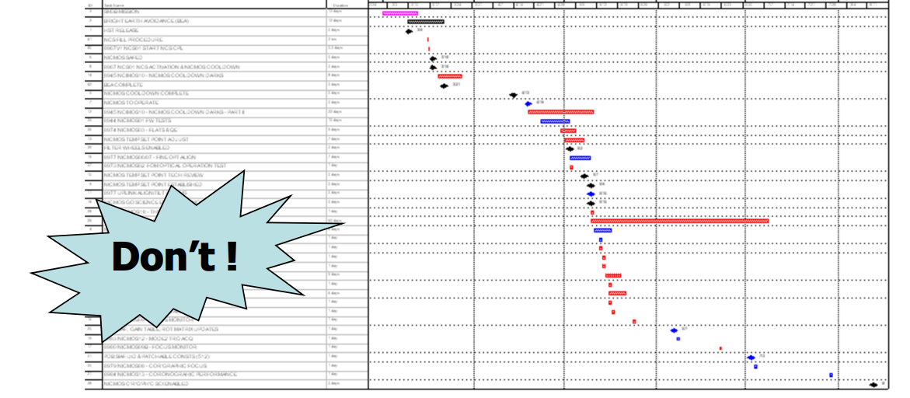
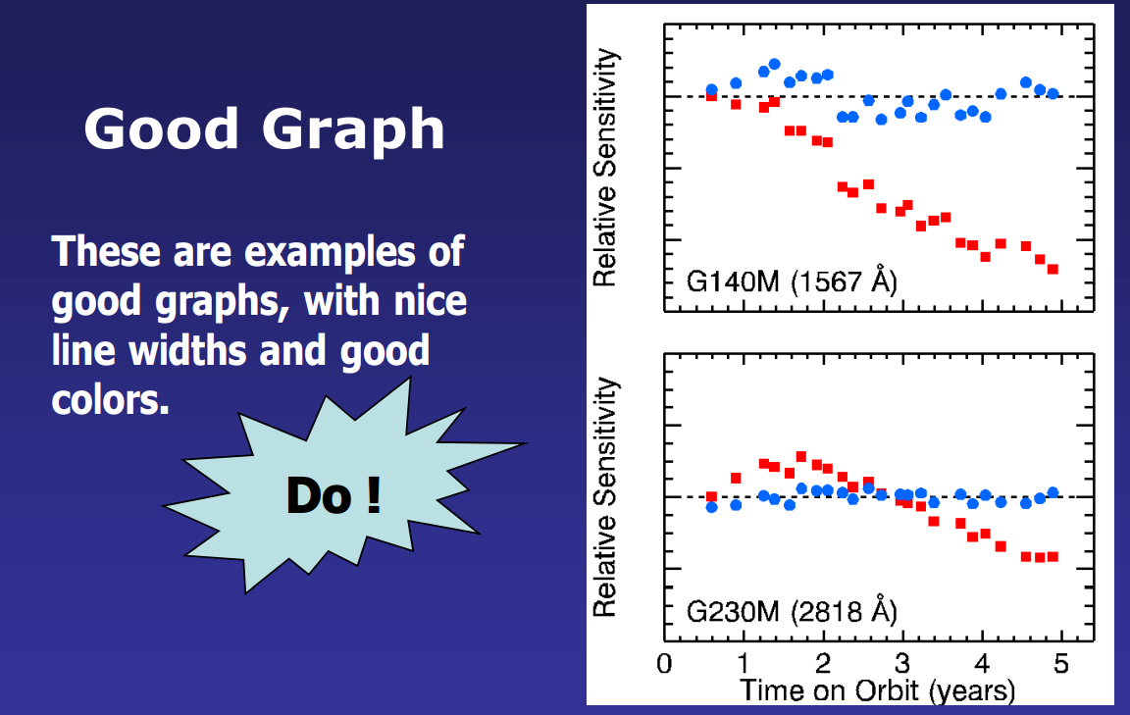
Développement de PowerPoints
Inclure des notes pour chaque diapositive afin de vous guider pendant la présentation. Ces notes ne seront pas visibles pour le public.
Ne surchargez pas vos diapositives avec des graphiques ou des informations illisibles.
Bon graphique
Inclure des graphiques clairs, avec des largeurs de ligne appropriées et des couleurs bien choisies.
Quelques puces pour les idées clés afin de rendre l'information facile à comprendre – la diapositive ne doit pas être surchargée.

Slide 40
Développer des scripts radio/audio
Définir l'objectif et le public:
Déterminer l'objectif du script audio (par exemple : podcast, publicité, contenu éducatif).
Identifier votre public cible et ses préférences.
Structurer le contenu:
  Créer un plan de base des points principaux ou segments que vous souhaitez couvrir.
  Inclure une introduction, les sections principales du contenu et une conclusion.
Introduction :Commencez avec un élément accrocheur pour capter l'attention de l'auditeur. Présentez le sujet et les animateurs ou intervenants.
Corps du contenu :Divisez le contenu en sections claires et logiques. Utilisez des puces pour les informations complexes. Incluez des transitions pour guider l'auditeur d'un point à l'autre.
Conclusion :Résumez les points principaux. Fournissez un appel à l'action, si applicable (s'abonner, laisser un commentaire).

Slide 41
Développer des scripts radio/audio
Incorporer des repères audio:
    Ajouter des pauses pour souligner ou donner à l'auditeur le temps de traiter l'information.
    Rédiger dans un ton conversationnel pour rendre le script plus engageant et éviter le jargon et les phrases complexes
Lire le script à haute voix pour s'assurer qu'il s'écoule naturellement et semble fluide. Effectuez des modifications pour plus de clarté, de concision et d'engagement.
Enregistrer une version test pour évaluer son rendu.
Apportez les ajustements nécessaires en fonction de l'enregistrement test.

Slide 42
Développement de scripts radio/audio – Exemple de script audio : Femmes et droits fonciers en République Démocratique du Congo (RDC)
Animateur: "Bienvenue dans Global Voices, le podcast où nous explorons les enjeux critiques affectant les communautés du monde entier. Je suis votre animatrice, Maria Sanchez. Dans l'épisode d'aujourd'hui, nous nous concentrons sur la question essentielle des femmes et des droits fonciers en République Démocratique du Congo, ou RDC. [Pause] Rejoignez-nous alors que nous explorons les défis uniques auxquels les femmes sont confrontées pour garantir leurs droits fonciers, les obstacles culturels et juridiques, ainsi que les efforts entrepris pour autonomiser les femmes et promouvoir l'égalité des genres. Restez avec nous."
Animateur: "Pour comprendre la question des femmes et des droits fonciers en RDC, nous devons examiner à la fois le contexte historique et les réalités actuelles. [Effet sonore : battements de tambour lointains] Historiquement, les systèmes fonciers en RDC ont été profondément influencés par des normes patriarcales, où la propriété foncière et l'héritage sont généralement contrôlés par les hommes. Cette tradition a marginalisé les femmes en ce qui concerne l'accès et la propriété foncière."
[Entretien avec une agricultrice locale] "Dans mon village, il est très difficile pour les femmes de posséder des terres. Même si nous faisons la plupart des travaux agricoles, les terres sont généralement enregistrées au nom de nos maris ou parents masculins. Cela rend difficile pour nous de prendre des décisions ou d'investir dans les terres sur lesquelles nous travaillons.”

Slide 43
Exemple de script audio : Femmes et droits fonciers en République Démocratique du Congo (RDC)
[Entretien avec un représentant d'une ONG]: "Notre organisation collabore avec les communautés locales pour promouvoir des réformes foncières sensibles au genre. Nous organisons des ateliers, fournissons une aide juridique et travaillons avec des leaders traditionnels pour changer les perceptions et les pratiques concernant les droits fonciers des femmes. C'est un effort à long terme, mais nous observons des changements positifs."
Animateur: "Aborder la question des femmes et des droits fonciers en RDC nécessite une approche multifacette incluant des réformes juridiques, l'éducation et l'engagement communautaire. En garantissant un accès égal des femmes à la terre, nous pouvons promouvoir l'égalité des genres et favoriser un développement durable. [Pause] Merci de nous avoir rejoints dans Global Voices. Nous espérons que cet épisode a mis en lumière la question critique des femmes et des droits fonciers en RDC. Pour plus d'informations et de ressources, visitez notre site web à globalvoices.org. Restez informés et engagés."
[Outro - Musique de fin en fondu]
Animateur: "N'oubliez pas de vous abonner à notre podcast et de nous suivre sur les réseaux sociaux. Si vous avez des questions ou des sujets que vous souhaitez que nous abordions, n'hésitez pas à nous contacter. [Musique en fondu] Au revoir!"

Slide 44
Développement d'affiches
Définir votre objectif et votre public:
  Déterminez le message principal ou l'objectif de votre affiche (par exemple : promotion d'un événement, information éducative, publicité).
  Identifiez votre public cible pour adapter le contenu et le design en conséquence.
Rassembler le contenu:
  Collectez toutes les informations nécessaires, les images et les graphiques que vous souhaitez inclure.
  Assurez-vous que le contenu est pertinent et soutient le message principal.
Choisir une taille et une orientation:
  Décidez de la taille de votre affiche (par exemple : A4, A3, A2, etc.).
  Choisissez une orientation adaptée à votre contenu (portrait ou paysage).
Utiliser un logiciel de conception:
  Utilisez des logiciels comme Adobe Illustrator, Photoshop, Canva ou PowerPoint pour créer votre affiche.

Slide 45


Développement d'affiches

Slide 46
Merci!
Session de questions-réponses

